Slide 1
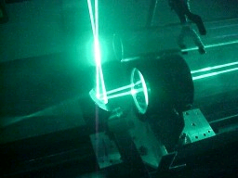
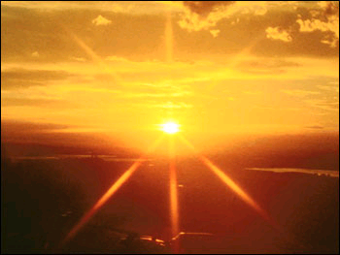
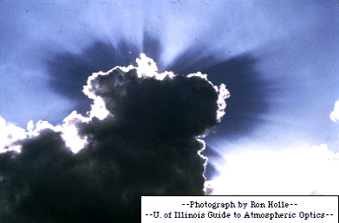
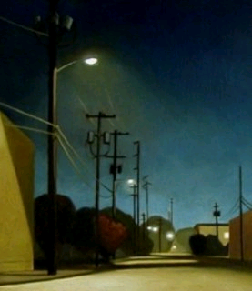
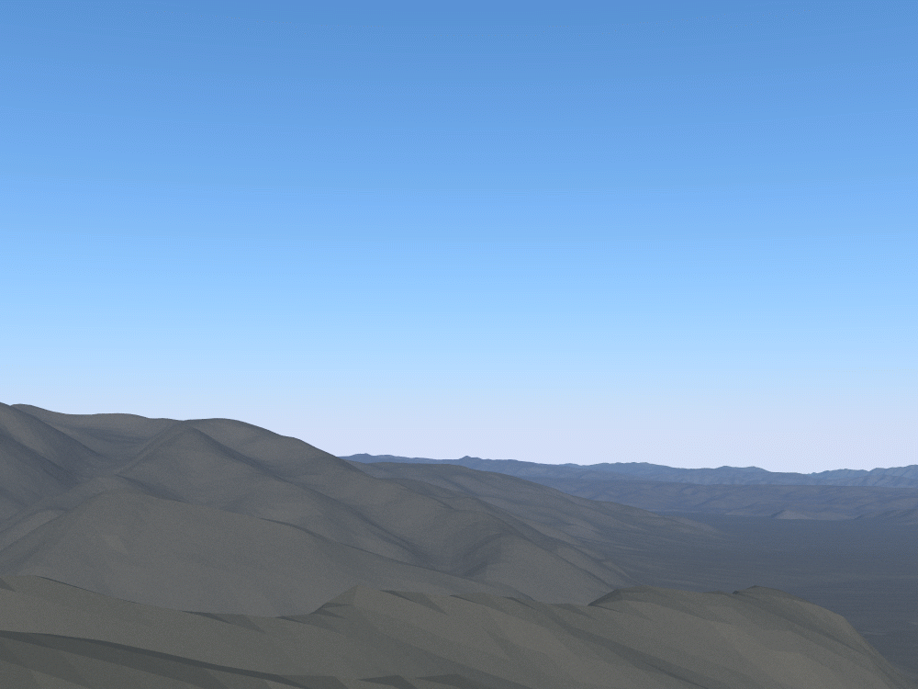
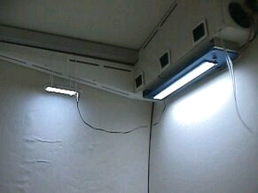
Počítačová grafika III – Radiometrie
Jaroslav Křivánek, MFF UK
Jaroslav.Krivanek@mff.cuni.cz

Slide 2
Směr, prostorový úhel, integrování na jednotkové kouli

Slide 3
Směr ve 3D
Směr = jednotkový vektor ve 3D
Kartézské souřadnice
Sférické souřadnice
θ … polární úhel - odchylka od osy Z
φ ... azimut - úhel od osy X

Slide 4
Funkce na jednotkové kouli
Funkce jako každá jiná, ale argumentem je směr ve 3D
Funkční hodnota je číslo (nebo třeba trojice čísel RGB)
Zápis např.
F(ω)
F(x,y,z)
F(θ,φ)
…
Závisí na zvolené reprezentaci směrů ve 3D

Slide 5
Prostorový úhel
Rovinný úhel
Délka oblouku na jednotkové kružnici
Kružnice má 2π radiánů
Prostorový úhel (steradian, sr)
Velikost plochy na jednotkové kouli
Koule má 4π steradiánů

Slide 6
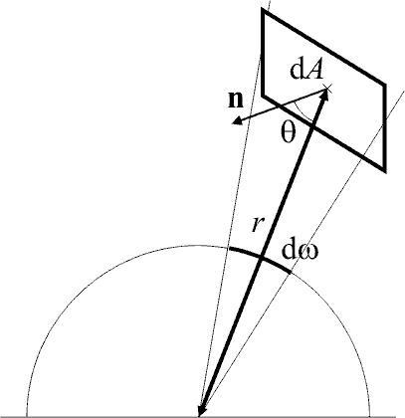
Diferenciální prostorový úhel
„Nekonečně malý“ prostorový úhel okolo směru
3D vektor
Velikost dω
velikost diferenciální plošky na jednotkové kouli
Směr dω
střed projekce diferenciální plošky na jednotkovou kouli
Prostorový úhel diferenciální plošky

Slide 7
Diferenciální prostorový úhel
dθ
r
θ
φ
dφ

Slide 8
Radiometrie a fotometrie

Slide 9
Radiometrie & Fotometrie
„Radiometrie je část optiky, která se zabývá měřením elektromagnetického záření, včetně světla. Radiometrie se zabývá absolutními veličinami, zatímco fotometrie studuje obdobné veličiny, avšak z hlediska jejich působení na lidské oko.“ (Wikipedie)
Radiometrické veličiny
zářivá energie – joule
zářivý tok – watt
zářivost – watt/sr
Ozn. index e
Fotometrické veličiny
světelná energie – lumen-sekunda (talbot)
světelný tok – lumen
svítivost – kandela
Ozn. index v

Slide 10
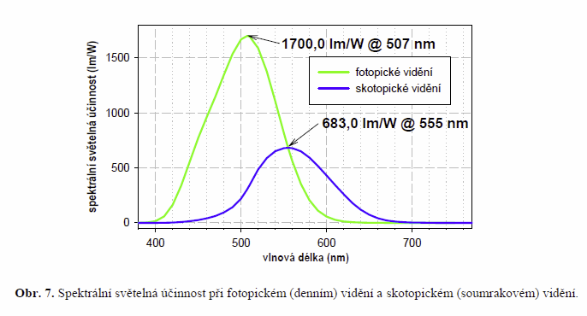
Vztah mezi foto- a radiometrickými veličinami
Spektrální světelná účinnost K(λ)
skotopické vidění
Zdroj: M. Procházka: Optika pro počítačovou grafiku
fotopické vidění

Slide 11
Vztah mezi foto- a radiometrickými veličinami
Vizuální odezva na spektrum:

Slide 12
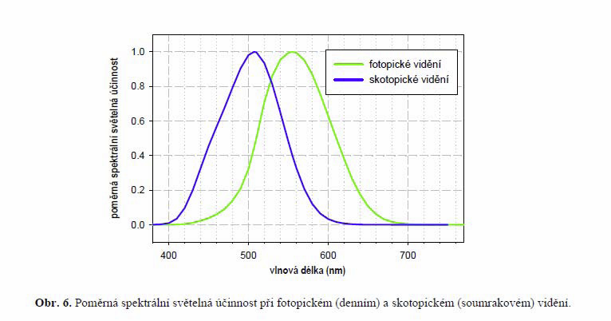
Vztah mezi foto- a radiometrickými veličinami
Poměrná spektrální světelná účinnost V(λ)
Citlivost oka na světlo vlnové délky λ ve srovnání s maximální citlivostí na na světlo s λ_{max} = 555 nm (pro fotopické vodění).
CIE standard 1924
Zdroj: M. Procházka: Optika pro počítačovou grafiku

Slide 13
Vztah mezi foto- a radiometrickými veličinami
Radiometrie
základnější – fotometrické veličiny lze odvodit z radiometrických
Fotometrie
Delší historie - studována psychofyzikálními (empirickými) pokusy dlouho před znalostí Maxwellových rovnic

Slide 14
Radiometrické veličiny

Slide 15
Teorie přenosu světla (Transport theory)
Tok energie v prostoru
Světelná energie je spojitá, nekonečně dělitelná
Toto je zjednodušující předpoklad našeho modelu
Představa toku
Částečky pohybující se prostorem
Žádné interakce (platí lineární superpozice)
Hustota energie je úměrná hustotě částeček
Tato představa je abstraktní a nemá nic společného s fotony a s kvantovou teorií

Slide 16
Zářivá energie – Q [J]
časový interval
Anglický název: radiant energy
Jednotka: Joule, J
interval vlnových délek
Q (S, <t₁, t₂>, <λ₁, λ₂>)
Plocha ve 3D
(imaginární nebo
skutečná)
S

Slide 17
Spektrální zářivá energie – Q [J]
Energie světla o konkrétní vlnové délce
„Hustota energie vzhledem k vlnové délce“
Index / argument λ budeme vynechávat
Fotometrická veličina:
Světelná energie (luminous energy), jednotka lumen-sekunda, neboli talbot

Slide 18
Zářivý tok (výkon) – Φ [W]
Jak rychle energie „teče“ z/do plochy S?
„Hustota energie vzhledem k času“
Anglický název: Radiant flux, Power
Značka: Φ
Jednotka: Watt – W
Fotometrická veličina:
Světelný tok (luminous flux), jednotka Lumen

Slide 19
Ozáření – E [W.m⁻²]
Jaká je v daném místě x na ploše S (prostorová) hustota toku?
Vždy definováno vzhledem k nějakému bodu x na ploše S se specifikovanou normálou N(x).
Hodnota radiance závisí na N(x) (Lambertův zákon)
Zajímá nás pouze světlo přicházející z horní strany plochy.

Slide 20
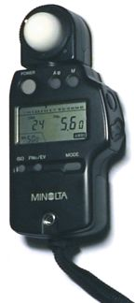
Ozáření – E [W.m⁻²]
Anglický název: irradiance (flux density)
Značka: E
Jednotka: Watt na metr čtvereční – W.m⁻²
Fotometrická veličina:
osvětlení (illuminance), jednotka Lux = lumen.m⁻²
Expozimetr
(light meter)

Slide 21
Lambertův kosínový zákon
Johan Heindrich Lambert, Photometria, 1760
A
Φ

Slide 22
Lambertův kosínový zákon
Johan Heindrich Lambert, Photometria, 1760
A
A’=A / cosθ
Φ
θ

Slide 25
Intenzita vyzařování – B [W.m⁻²]
Jako ozáření (irradiance), avšak místo příchozího světla nás zajímá světlo vyzářené.
Vyzářené světlo může být emitováno z plošky (pokud jde o světelný zdroj) nebo odraženo.
Anglický název: Radiant exitance, radiosity
Značka: B, M
Jednotka: Watt na metr čtvereční – W.m⁻²
Fotometrická veličina:
Luminosity, jednotka Lux = lumen.m⁻²

Slide 26
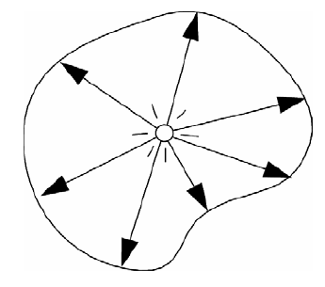
Zářivost – I [W.sr⁻¹]
Úhlová hustota toku daném směru ω
Definice: Zářivost je výkon na jednotkový prostorový úhel vyzařovaný z bodového zdroje.
Anglický název: Radiant intensity
Jednotka: Watt na steradián – W.sr⁻¹
Fotometrická veličina
Svítivost (luminous intensity) jednotka Kandela (cd=lumen.sr⁻¹), zákl. jedn. SI

Slide 27
Bodové světelné zdroje
Světlo emitováno z jednoho bodu
Emise plně popsána intenzitou jako funkcí směru vyzařování: I(ω)
Izotropní bodové světlo
konstantní intenzita
Reflektor (Spot light)
Konstantní uvnitř kuželu, nula jinde
Obecný bodový zdroj
Popsán goniometrickým diagramem
Tabulkové vyjádření I(ω) pro bodové světlo
Používáno v osvětlovací technice

Slide 28
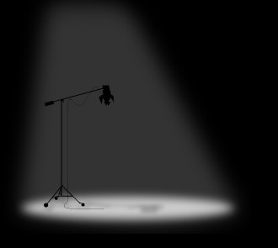
SpotLight - Reflektor
Bodové světlo s nekonstantní závislostí intenzity na směru
Intenzita je funkcí odchylky od referenčního směru d :
Např.
Jaký je tok v případě (1) a (2)?
(1)
(2)
d
ω

Slide 31
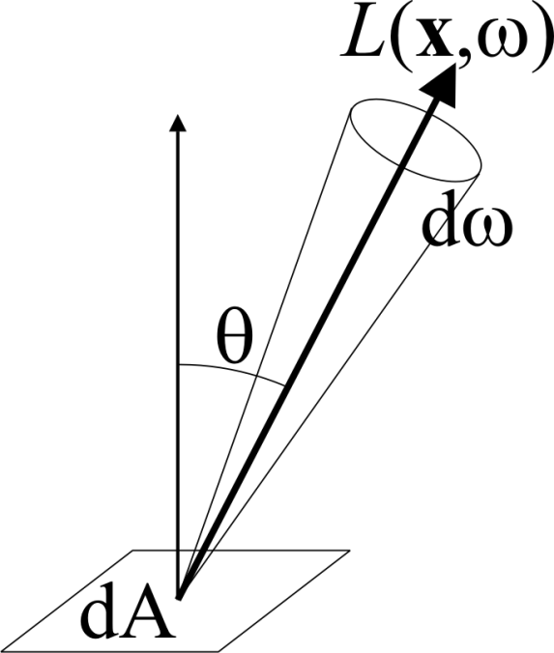
Zář – L [W.m⁻².sr⁻¹]
Prostorová a úhlová hustota toku v daném místě x směru ω.
Definice: Zář je výkon na jednotkovou plochu kolmou k paprsku a na jednotkový prostorový úhel ve směru paprsku.

Slide 32
Zář – L [W.m⁻².sr⁻¹]
Prostorová a úhlová hustota toku v daném místě x směru ω.
Anglický název: Radiance
Jednotka: W. m⁻².sr⁻¹
Fotometrická veličina
Jas (luminance), jednotka candela.m⁻² (v ang. též Nit)

Slide 33
Faktor cos θ v definici radiance
Faktor cos θ kompenzuje úbytek irradiance na ploše se zvyšujícím se θ při stejné míře osvětlení
Tj. svítím-li na nějakou plochu zdrojem světla, jehož parametry neměním, a otáčím onou plochou, pak:
Irradiance se s otáčením mění (mění se hustota toku na plošce).
Zář se nemění (protože změna hustoty toku na ploše je kompenzována faktorem cos θ v definici záře).

Slide 38
Výpočet ostatních veličin z radiance
= promítnutý prostorový úhel
(projected solid angle)
= hemisféra nad bodem x

Slide 39
Plošné světelné zdroje
Záření plně popsáno vyzářenou radiancí L_{e}(x,ω) pro všechna místa a směry na zdroji světla
Celkový zářivý tok
Integrál L_{e}(x,ω) přes plochu zdroje a úhly

Slide 40
Vlastnosti radiance (1)
Radiance je konstantní podél paprsku.
Fundamentální vlastnost pro přenos světla
Proto je právě radiance radiometrickou veličinou spojenou s paprskem v ray traceru
Odvozeno ze zachování toku

Slide 41
Důkaz: Zákon zach. energie v paprsku
L₁(ω)
r
emitovaný
výkon
přijímaný
výkon
dω₁
dA₁
L₂(ω)
dω₂
dA₂

Slide 42
Důkaz: Zákon zach. energie v paprsku
L₁(ω)
r
dω₁
dA₁
L₂(ω)
kapacita paprsku
dω₂
dA₂

Slide 43
Vlastnosti radiance (2)
Odezva senzoru (kamery nebo lidského oka) je přímo úměrná hodnotě radiance odražené od plochy viditelné senzorem.
čidlo
plochy A₂
štěrbina
plochy A₁

Slide 44
Příchozí / odchozí radiance
Na rozhraní je radiance nespojitá
Příchozí (incoming) radiance – L^{i}(x,ω)
radiance před odrazem
Odchozí (odražená, outgoing) radiance – Lº(x,ω)
radiance po odrazu

Slide 45
Radiometrické a fotometrické názvosloví
Fyzika Physics | Radiometrie Radiometry | Fotometrie Photometry
Energie Energy | Zářivá energie Radiant energy | Světelná energie Luminous energy
Výkon (tok) Power (flux) | Zářivý tok Radiant flux (power) | Světelný tok (výkon) Luminous power
Hustota toku Flux density | Ozáření Irradiance | Osvětlení Illuminance
dtto | Intenzita vyzařování Radiosity | ??? Luminosity
Úhlová hustota toku Angular flux density | Zář Radiance | Jas Luminance
??? Intensity | Zářivost Radiant Intensity | Svítivost Luminous intensity

Slide 46
Příště
Odraz světla na povrchu – rovnice odrazu

